Slide 1
移动通信原理与应用
第五章 蜂窝组网技术

Slide 2
蜂窝组网技术
移动通信网的基本概念
频率复用和蜂窝小区
多址接入技术
蜂窝移动通信系统的容量分析
切换策略
无线资源管理技术
移动通信网络结构
移动通信原理及应用

Slide 3
移动通信系统的组成
公用市话网
（PSTN）
公用移动网
（PLMN）
BS
中继线
移动业务
交换中心
市话局
基站
有线
BS
MSC
BS
移动台
MS
有线或无线
移动台（MS）
基地站（BS）
移动业务交换中心（MSC）
与固定网相连接的中继线
移动通信原理与应用

Slide 4
基站和移动台设有收、发信机和天馈线等设备。
移动台可分为手持机和车载台等。它包括收发信机、逻辑控制单元（简称监控单元）等。
每个基站都有一个可靠通信的服务范围，称为无线小区。无线小区的大小主要由发射功率和基地站天线的高度决定。
移动业务交换中心主要用来处理信息的交换和整个系统的集中控制管理。
大容量移动电话系统可以由多个基站构成一个移动通信网。
通过基站、移动业务交换中心就可以实现在整个服务区内任意两个移动用户之间的通信。
通过中继线与固定网相连接，实现移动用户和固定用户之间的通信，从而构成一个有线、无线相结合的移动通信系统。
移动通信原理与应用

Slide 5
蜂窝技术
小容量的大区制
大容量的小区制
移动通信原理与应用

Slide 6
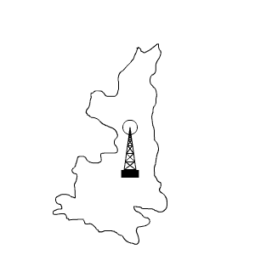
大区制
一个服务区域(如一个城市) 内只有一个基地站，并由它负责移动通信的
联络和控制
发射机输出功率较大(一般在200W左右) ，其覆盖半径大约为30-50km。
在服务区内的所有频道(一个频道包含收、发一对频率) 的频率不能重复。
存在上行和下行通信不一致的问题。
控制方式简单、投资少、见效快，在用户较少（如少于1000户）
的地域，这种体制目前仍得到广泛的运用。
    这种制式的控制方式简单，设备成本低，适用于中小城市、工矿区以及
    专业部门，是发展专用移动通信网可选用的制式。
移动通信原理与应用

Slide 7
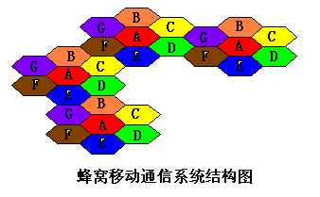
小区制
    1969年，Bell实验室
    把整个大范围的无线服务区划分成彼此相邻的正六边形小区，每个小区设置基站
    每个基站使用多个无线电频率作为通信信道，各相邻基站使用不同的无线电频率
    采用频率复用技术
移动通信原理与应用

Slide 8
区域覆盖
    大区制(小容量)
      一个基站覆盖整个服务区，发射功率要大
      利用分集接收等技术来保证上行链路的通信质量
      只能适用于小容量的通信网
    小区制(大容量)
      频率复用
      将覆盖区域划分为若干小区 ，每个小区设立一个基站服务于本小区，但各小区可重复使用频率
      带来同频干扰的问题
移动通信原理与应用

Slide 9
蜂窝移动通信系统结构
宏蜂窝结构
微蜂窝结构—微微蜂窝
智能蜂窝结构
移动通信原理与应用

Slide 10
宏蜂窝结构
特点是基站数量少，投资少。
在宏蜂窝结构中，每个小区的覆盖半径为1～25km。
宏蜂窝小区内，存在两种特殊的微小区域。一是“盲点”，即由于电波在传播过程中遇到障碍物而造成的阴影区域，该区域通信质量严重低劣；二是“热点”，即由于通信业务负荷集中而形成的业务繁忙区域。
宏蜂窝结构主要用于无高楼大厦的平坦地区。
移动通信原理与应用

Slide 11
微蜂窝结构
与宏蜂窝结构相比，微蜂窝结构具有覆盖范围小、传输功率低以及安装方便、灵活等特点
小区的覆盖半径为30～300 m，基站天线低于屋顶高度，传播主要沿着街道的视线进行
微蜂窝可用来加大无线电地域楼盖率，消除宏蜂窝中的“盲点”，如地铁、地下室等地；同时，由于低发射功率的微蜂窝基站允许较小的频率复用距离，使得区域的信道数量较多，因此业务密度得到了巨大的增长，且相互干扰很小。
将微蜂窝基站放在宏蜂窝的“热点”上，如繁华的商业衔、购物中心、体育场等地，可满足该服务区域通信质量与容量两方面的要求。
移动通信原理与应用

Slide 12
智能蜂窝结构
智能蜂窝结构是指基站采用具有高分辨阵列信号处理能力的自适应天线系统，智能地监测移动台所处的位置，并以一定的力式将确定的信号功率传递给移动台的蜂窝小区。
对于上行链路而言，采用自适应天线降接收技术，可以极大地降低多址干扰，增加系统容量；对于下行链路而言，则可以将信号的有效区域控制在移动台附近半径为100～200 m的范围内，使同频干扰大为减小。
智能蜂窝小区既可以是宏蜂窝，也可以是微蜂窝。
利用智能蜂窝小区的概念进行组网设计，能够显著地提高系统容量，改善系统性能。
移动通信原理与应用

Slide 13
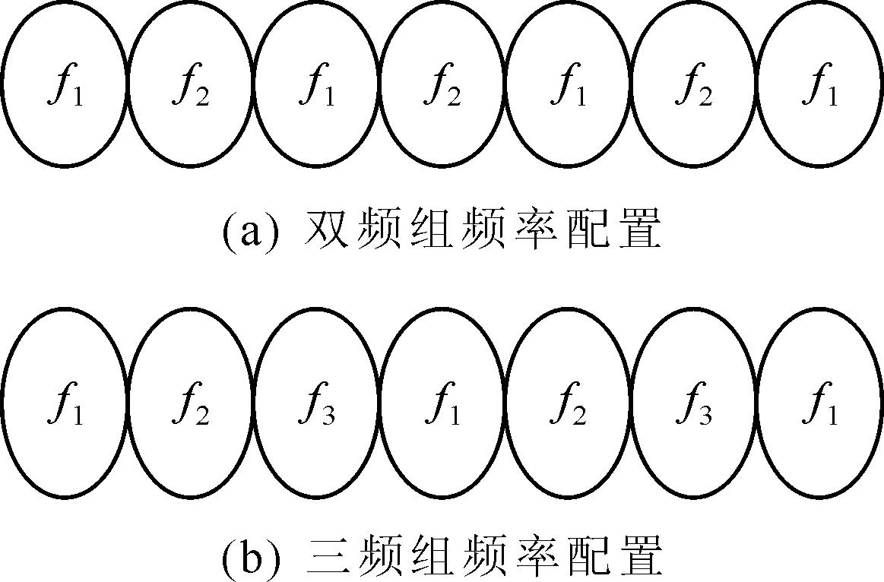
频率复用
（1） 带状服务覆盖区
为了克服同频干扰，常采用双频组频率配置和三频组频率配置.如图3.1所示。
图3.1 双频组和三频组频率配置
移动通信原理与应用

Slide 14
（2） 面状服务覆盖区
要覆盖整个区域，无重叠和间隙，只有三种可能的选择：正三角形、正方形、正六边形
采用六边形的原因
  用最小的小区数就能覆盖整个地理区域
  最接近于全向的基站天线和自由空间传播的全向辐射模式
移动通信原理与应用

Slide 15

蜂窝小区的概念和特点
基站激励方式
中心激励(center-excited)：
基站设在小区的中央，用全向天线形成圆形覆盖区。
顶点激励 (edge-excited) ：
基站设在每个小区六边形的三个顶点上，每个基站采用三副120度扇形辐射的定向天线，分别覆盖三个相邻小区的各三分之一区域。
全向辐射天线基站
120°扇形辐射天线基站

Slide 16
共同使用全部可用频率的N个小区叫做一簇
同一个小区簇内，要使用不同的频率；
不同的小区簇间使用对应的相同频率
R
1 2
1 2 3 4 5
3 4 5 6 7 1 2
6 7 1 2 3 4 5
1 2 3 4 5 6 7
3 4 5 6 7 1 2
6 7 1 2 3 4 5
3 4 5 6 7
6 7
D
2
1 3
2 4 2
1 3 1 3
4 2 4
1 3
4
q=D/R=4.6
N=7
蜂窝系统的频率复用和小区面状覆盖图示

Slide 17
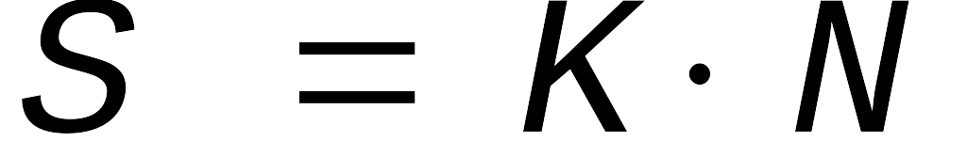
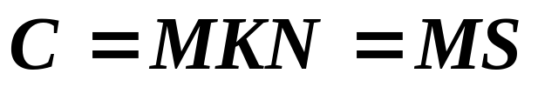
一个共有S个双向信道的蜂窝系统，如果每簇含N个小区，每个小区分配K个信道（k<S）
那么
如果簇在系统中共同复制了M次，则信道的总数C可作为容量的一个度量
N叫做簇的大小，典型值为4、7或12。
N的值表现了移动台或基站在保证通信质量的同时，可以承受的干扰（主要是同频干扰）

Slide 18
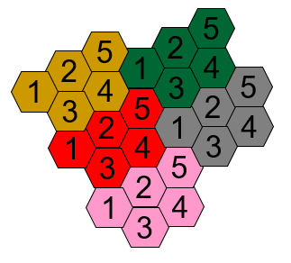
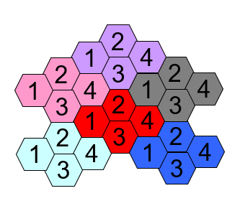
N=5?
N=4?

Slide 19
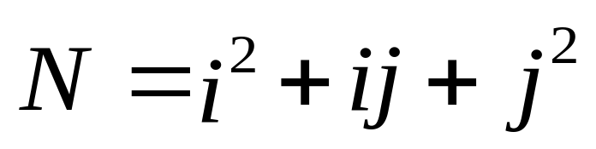
每一簇的小区数N的确定
  簇之间彼此邻接，且无空隙无重叠地进行覆盖 ；
  邻接之后的簇应保证各个相邻同信道小区之间的距离相等 ；
  簇内的小区数应满足下式
其中，i和j为零或正整数。N的典型值为4、7或12。

Slide 20
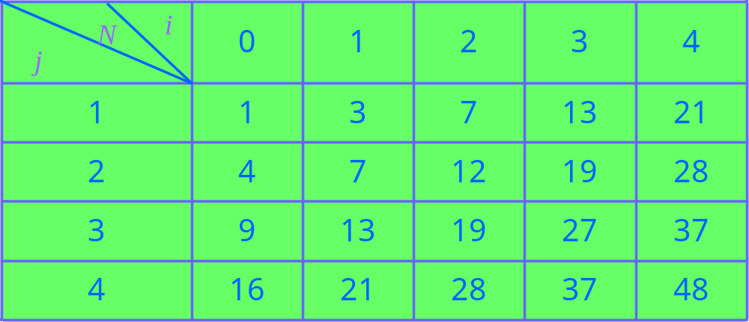
小区簇数N的取值
j
i

Slide 21
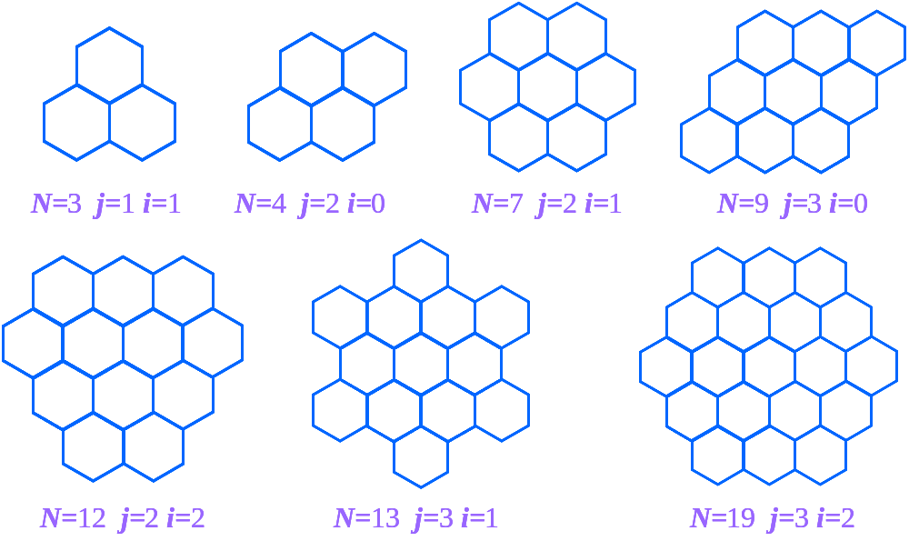
簇的组成
i=2 j=0
i=2 j=1
i=3 j=0
i=3 j=1
i=3 j=2

Slide 22
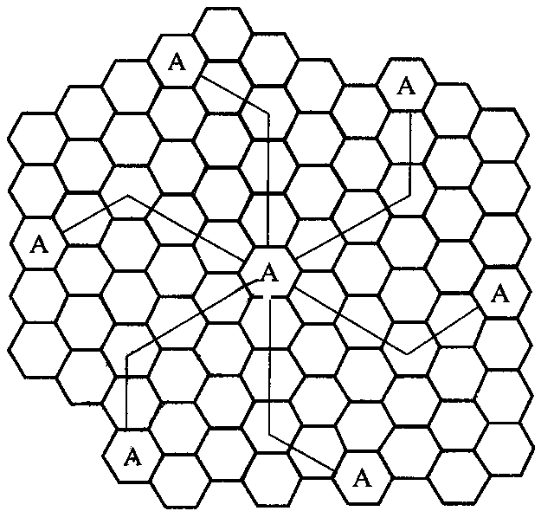
相邻同频小区的找法
沿着任何一条六边形边的垂线方向移动i个小区
逆时针旋转60度再移动j个小区
i=？
j=？
N=？
在蜂窝小区中定位同频小区的方法

Slide 23
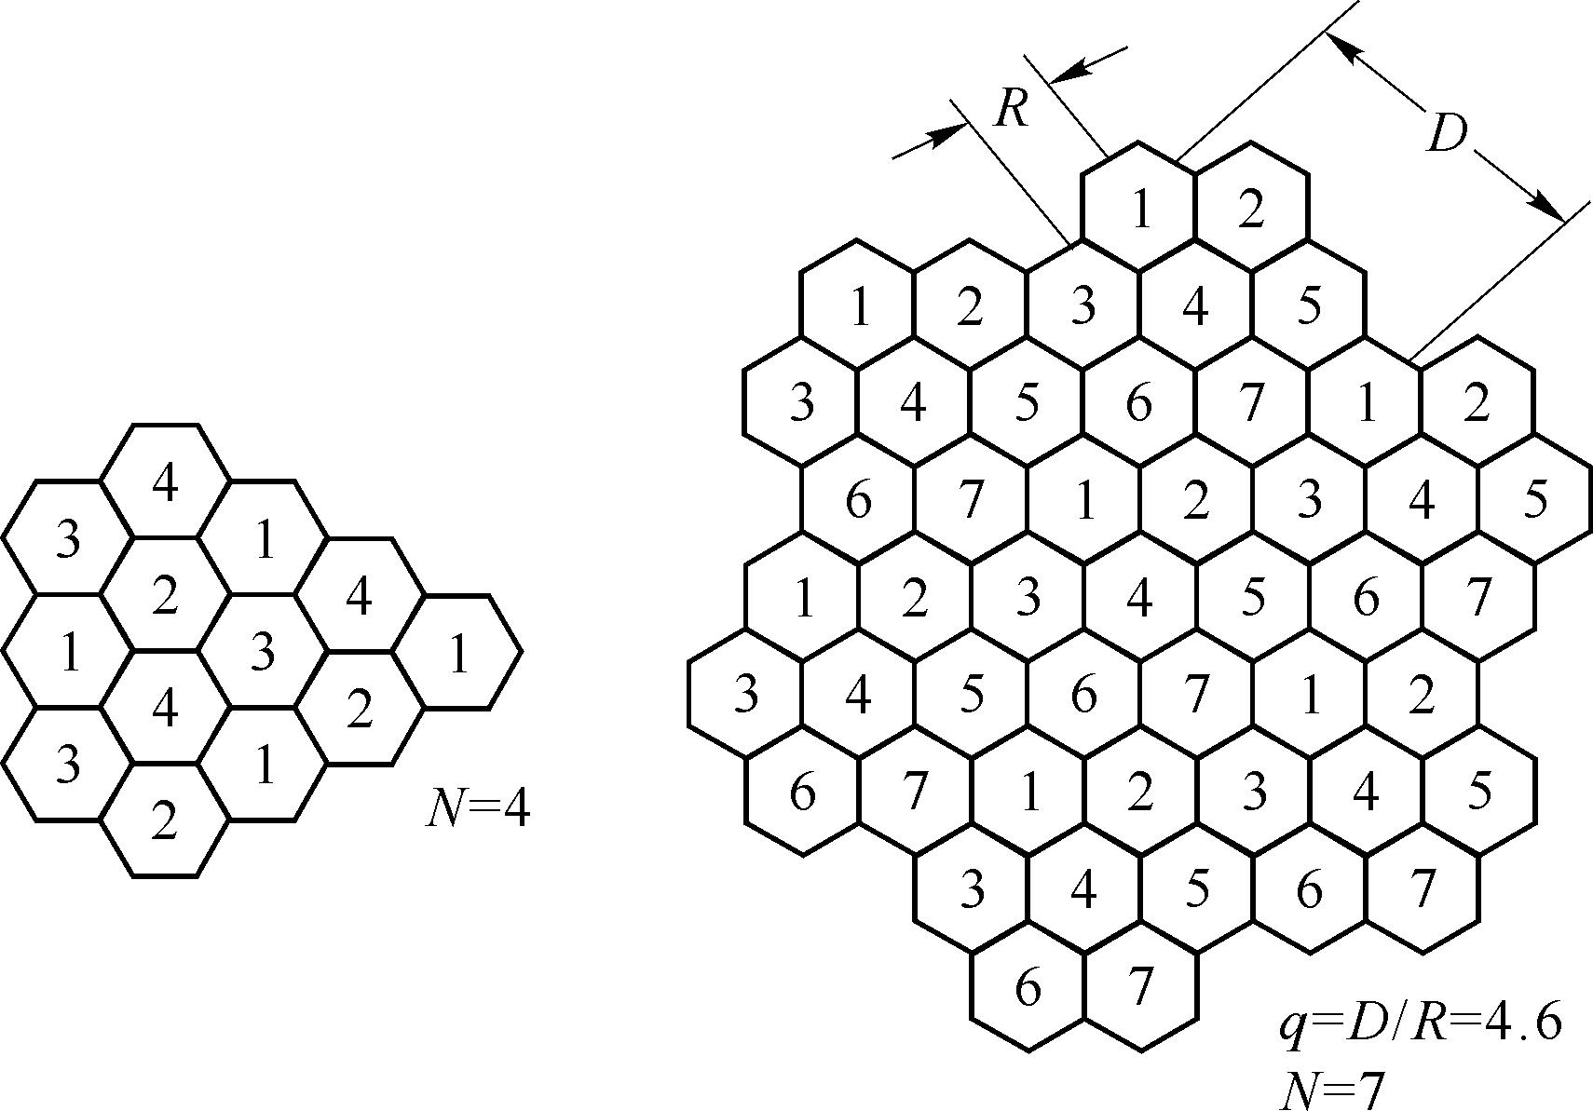
相邻同频小区的找法
N=7，i =2，j =1
N=4，i =2，j=0

Slide 24
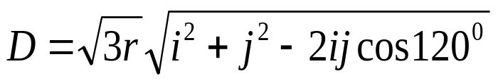
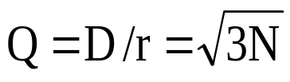

频率复用距离与小区簇的关系
频率复用距离（即同频距离）D是指最近的两个同频小区中心之间的距离
×
j
×
1
6
4
D
同频小区中心之间的距离为：
2
5
i
7
3
×
×
1
7
×
6
4
1
×
5
6
×
×
×
×
式中，D: 频率复用距离，N: 区群中的小区数目， r: 小区半径
同频复用比
Q的值越小则容量越大；而Q值大可以提高传播质量，因为同频干扰小。实际中，需要对这两个目标进行协调和折衷。

Slide 25



小区簇的意义
频率利用率低
N↑
D ↑
同频干扰小
频率利用率高
N↓
D ↓
同频干扰大
在实际的蜂窝系统中，需要对这两个目标进行协调和折衷。

Slide 26
移动通信多址接入技术
概述
频分多址（FDMA）
时分多址（TDMA）
码分多址（CDMA）
空分多址（SDMA）
移动通信原理与应用

Slide 27
多址技术（多址接入技术）
  使多个用户接入并共享同一个无线通信信道，以提高频谱利用率的技术。
  即把同一个无线信道按照时间、频率等进行分割，使不同用户都能够再不同的分割段中使用这一信道，而不会明显地感到他人的存在，就好像自己在专用这一信道一样。
  占用不同的分割段就像拥有了不同的地址，使用同一信道的多个用户就拥有了多个不同的地址。
移动通信原理与应用

Slide 28
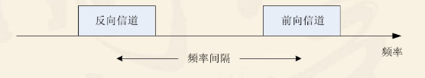

双工通信
  频分双工（FDD）
  时分双工 （TDD）
移动通信原理与应用

Slide 29
频分多址（FDMA）
  频分多址技术按照频率来分割信道，即不同用户分配不同的载波频率以共享同一信道
  频分多址技术是模拟载波通信、微波通信、卫星通信的基本技术，也是第一代模拟移动通信的基本技术
  在FDMA系统中，信道总频带被分割成若干个间隔相等且互不相交的子频带（地址），每个子频带分配给一个用户，每个子频带在同一时间只能供给一个用户使用，相邻子频带之间无明显的干扰。
移动通信原理与应用

Slide 30
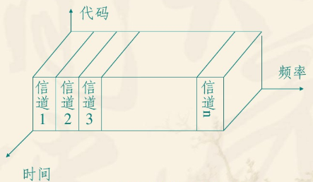
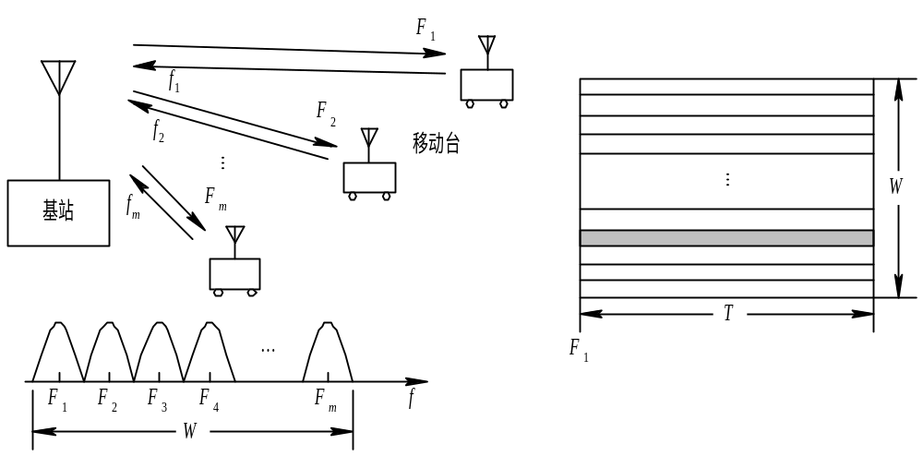
FDMA信道配置图
FDMA示意图
移动通信原理与应用

Slide 31
FDMA的技术特点
  FDMA通常在窄带系统实现
  符号时间远大于时延扩展，不需要均衡
  不间断发送，系统额外开销小
  系统简单，但需要双工器，同时需要精确的射频带通滤波器来消除相邻信道干扰，消除基站的杂散辐射
  信道非线性是FDMA系统的主要矛盾
移动通信原理与应用

Slide 32
FDMA的非线性效应
由于发射机功率放大器的非线性，会产生：
  频谱展宽：单载波的发送信号经过非线性信道，会产生频谱展宽，并将对相邻信道造成干扰。
  信号抑制：多载波的发送信号经过非线性信道，会产生大信号抑制小信号的现象，影响通信效果。
  交调噪声：多载波的发送信号经过非线性信道，在发送信号频率以外会产生交调噪声，并将对其它的业务信道造成干扰。
移动通信原理与应用

Slide 33
FDMA的关键技术问题
需要很好解决信道的非线性问题
  目标：希望保持发送频谱的形状，主瓣不会展宽，旁瓣不会隆起；此外，不会在其它频率上产生交调频率分量。
  方法：
（1）采用高线性度的功率放大器；
（2）合理配置频率避开交调分量；
（3）功率放大器的输出功率倒退法；
（4）功率放大器的线性补偿法。
  典型应用：美国AMPS系统：FDMA/FDD，模拟窄带调频（NBFM），按需分配频率
移动通信原理与应用

Slide 34
时分多址(TDMA)
  时分多址技术按照时隙来划分信道, 即给不同的用户分配不同的时间段以共享同一信道。
  在TDMA系统中, 时间被分割成周期性的帧, 每一帧再分割成若干个时隙(地址)。 无论帧或时隙都是互不重叠的。然后, 根据一定的时隙分配原则, 使各个移动台在每帧内只能按指定的时隙向基站发送信号。
移动通信原理与应用

Slide 35
代码
信道N
时隙
信道3
信道2
频率
信道1
时间
TDMA信道配置图
移动通信原理与应用

Slide 36
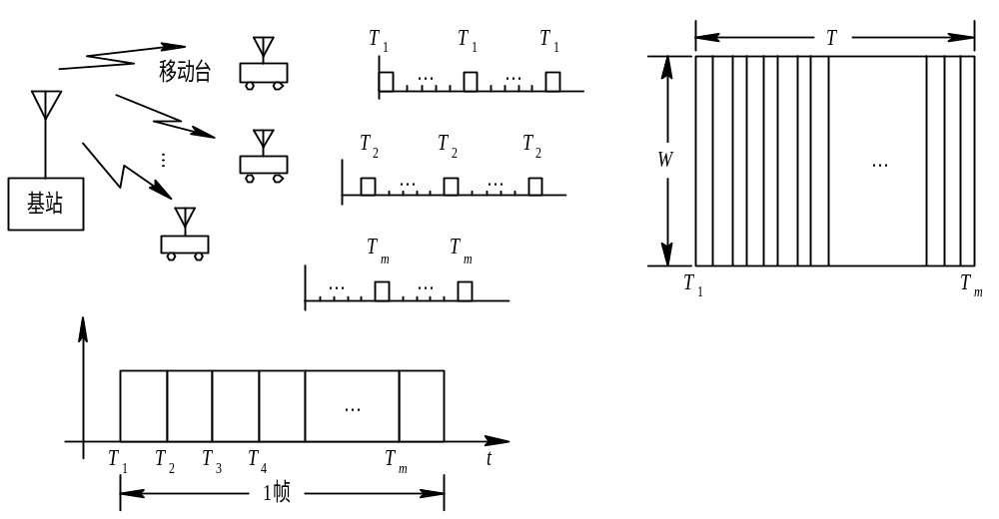
TDMA示意图
移动通信原理与应用

Slide 37
TDMA帧结构
TDMA帧
头比特
信息
尾比特
时隙1
时隙2
时隙3
……
时隙n
尾比特
同步比特
信息数据
保护比特
移动通信原理与应用

Slide 38
TDMA的技术特点如下
  多用户共享一个载波频率，时隙数取决于有效带宽和调制技术等；
  数据分组发送，不连续发送，需开关；
  由于速率较高，往往需要采用均衡器；
  系统开销大，包括保护时隙、同步时隙等；
  采用时隙重新分配的方法，为用户提高所需要的带宽
移动通信原理与应用

Slide 39
码分多址(CDMA)---扩频多址（SSMA）
  通过伪随机序列将窄带信号在发射前转换成宽带信号，SSMA可以抵抗多径干扰而增强多址能力。
  目前，扩频多址技术主要有两种类型：直接序列扩频多址(DS)和跳频多址(FH)。直接序列扩频多址也称为码分多址(CDMA)。
  码分多址技术按照码序列来划分信道, 即给不同的用户分配一个不同的编码序列以共享同一信道。
  在CDMA系统中, 每个用户被分配给一个惟一的伪随机码序列(扩频序列), 各个用户的码序列相互正交, 因而相关性很小, 由此可以区分出不同的用户。
移动通信原理与应用

Slide 40
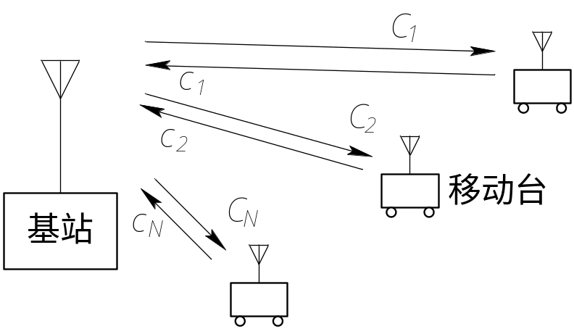
代码
C₁
C₂
频率
C_{N}
时间
CDMA示意图
CDMA信道配置图
移动通信原理与应用

Slide 41
CDMA的技术特点如下
  用户共享一个频率，无需频率规划；
  具有软容量限制，用户越多，性能越差，用户减少，性能就变好；
  抗多径衰落：固有的频率分集；
  利用宏分集可以实现软越区切换；
  多用户干扰：PN码不完全正交；
  远近效应：功率控制；
  利用多径，采用RAKE技术提高系统性能
移动通信原理与应用

Slide 42
空分多址(SDMA)
  空分多址技术是按照空间的分割来构成不同信道的。理论上讲, 空间中的一个信源可以向无限多个方向(角度)传输信号, 从而可以构成无限多个信道。但是由于发射信号需要用天线, 而天线又不可能是无穷多个, 因而空分多址的信道数目是有限的。
移动通信原理与应用

Slide 43
空分多址方法之一：蜂窝划分
空分多址方法之二：扇区划分
C
B
A
B
C
D
A
D
E
F
E
H
G
H
I
F
G
移动通信原理与应用

Slide 44
利用天线实现空分多址
  控制用户的空间辐射能量；
  使用定向波束天线服务于不同用户；
  扇形天线是一种基本方式；
  自适应天线，效果更好；
  最适合和TDMA及CDMA系统结合。
移动通信原理与应用

Slide 45
SDMA关键技术
需要很好解决天线的自适应定向问题。
  目标：天线具有良好的波束，并能对用户进行快速跟踪。
  方法：天线阵技术和自适应技术。
移动通信原理与应用

Slide 46
SDMA技术特点
  系统容量大幅度提高。
  扩大覆盖范围。
  兼容性强。
  大幅度降低来自其他系统和其他用户的干扰。
  功率大大降低。
  定位功能强。
移动通信原理及应用

Slide 47
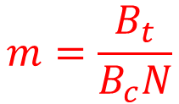
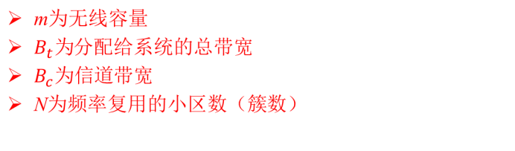

蜂窝移动通信系统的容量分析
蜂窝移动通信系统的容量
(信道/小区)
移动通信原理与应用

Slide 48
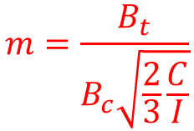
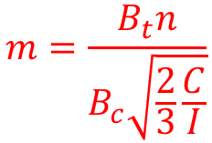

FDMA系统的容量
TDMA系统的容量
CDMA系统的容量
(信道/小区)
同频干扰导致的修正频率复用小区数N
n: 每个频道的时隙数
扇形分区系数
信道复用效率
语音占空比
移动通信原理与应用

Slide 49
越区切换和位置管理
越区切换
  指将当前正在进行的移动台与基站之间的通信链路从当前基站转移到另一个基站的过程。该过程也称自动转移ALT（Automatic Link Transfer）
  越区切换通常发生在移动台从一个基站覆盖的小区进入另一个基站覆盖小区的情况下，为保持通信的连续性，将移动台与当前基站之间的链路转移到移动台与新基站之间的链路
  越区切换的三个主要问题：
    越区切换的准则
    越区切换如何控制
    越区切换时信道分配
移动通信原理与应用

Slide 50
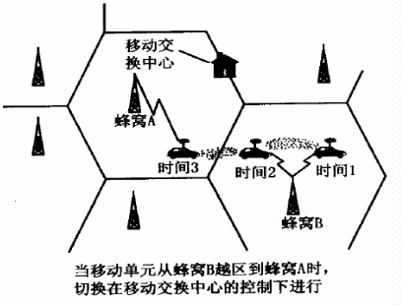
越区切换示意图
移动通信原理与应用

Slide 51
越区切换分类
  硬切换：在新的连接建立以前，先中断旧的连接
  软切换：既维持旧的连接，又同时建立新的连接，并利用新旧链路的分集合并来改善通信质量，当与新基站建立可靠连接后再中断旧链路（CDMA可实现BTS之间、BSC之间和MSC之间的软切换）
  更软切换：同一基站不同扇区之间的软切换
移动通信原理与应用

Slide 52
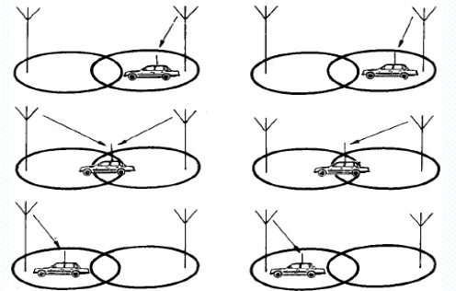
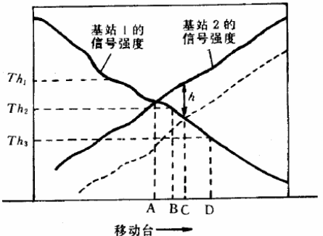
软切换
硬切换
切换信号强度变化
移动通信原理与应用

Slide 53
越区切换准则
  相对信号强度准则
  具有门限规定的相对信号强度准则
  具有滞后余量的相对信号强度准则
  具有滞后余量和门限规定的相对信号强度准则
移动通信原理与应用

Slide 54
越区切换的控制策略
  移动台控制的越区切换 （PACS，DECT）
  网络控制的越区切换 （TACS）
  移动台辅助的越区切换 （GSM）
越区切换的信道分配
  解决当呼叫转换到新小区时，新小区如何分配信道，使得越区失败的概率尽量小的问题。常用方法是在每个小区预留部分信道专门用于越区切换
移动通信原理与应用

Slide 55
位置管理
  移动系统中，用户在系统覆盖范围内任意移动。为能把一个呼叫传送给移动的用户，必须有一个高效的位置管理系统来跟踪用户的位置变化。
  第二代移动系统中，位置管理采用两层数据库：即原籍位置寄存器（HLR）和访问位置寄存器（VLR）。
  任务：位置登记和呼叫传递
    登记：在移动台位置已知情况下，更新位置寄存器（HLR和VLR）和认证移动台
    呼叫传递：在有呼叫给移动台情况下，根据HLR和VLR中可用位置信息来定位移动台
  位置更新：解决移动台如何发现位置变化及何时报告它的当前为题
  寻呼：如何有效地确定移动台当前处于哪个小区
移动通信原理与应用

Slide 56
无线资源管理技术原理
无线资源分配----资源的稀缺性
接纳控制----名校招生在行动
分组调度----军事指挥中的兵力调配
功率控制----别吵吵，我听不见
动态信道分配----提高信道利用率
负载均衡----平衡负荷
移动通信原理与应用

Slide 57
无线资源分类
  频率资源
  时间资源
  码域资源
  空间资源
  功率资源
移动通信原理与应用

Slide 58
接纳控制：系统对移动用户的接入授权
  基于预留信道的CAC
  基于信干比的CAC
  基于码道的CAC
  基于码道和功率的CAC
接入准则---招生准则
FDMA
TD-SCDMA
TDMA
CDMA
基于时隙资源硬判决
基于频点资源硬判决
基于负荷资源软判决
基于频点资源硬判决
基于负荷资源软判决
移动通信原理与应用

Slide 59
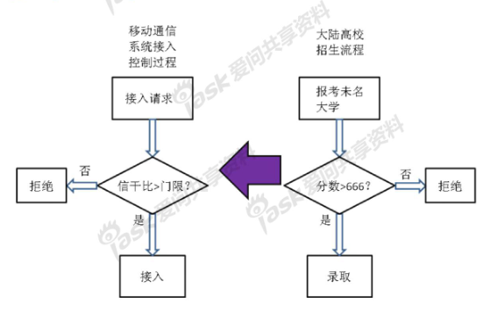
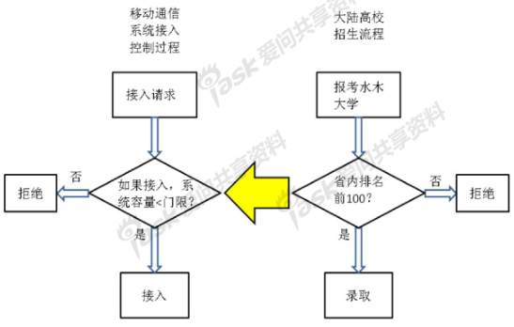
基于信干比的CAC
基于系统容量分析模型的CAC
移动通信原理与应用

Slide 60
信道分配
  固定信道分配 (2G): 实现简单但频谱利用率低
  动态信道分配：频谱利用率高但实现复杂，系统开销大
  混合信道分配
移动通信原理与应用

Slide 61
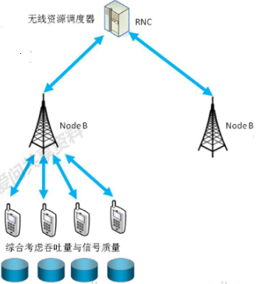
分组调度
  轮询算法（RR）
  最大载干比算法 （Max C/I）
  比例公平算法（PF）
移动通信原理与应用

